Slide 1
スロットゲーム
氏名 Daiki

Slide 2
仕様（ルール）※windowsのみ対応かも
縦3x横3のスロットゲーム
プレイヤーは初期画面で(S)回す/(F)終わるを選択する
あなたは最初に所持金を10000円持っている
(S)回すと100円消費され、スロットのリールが動くので(1)(2)(3)を押して止める
数字と記号がそろえば当たり
1~6は+1000円、8~9は+3000円、7は+10000円
?は揃う確率を増やしてくれる、☆は全ての数字/記号になる(ワイルドカード)
所持金が0円になるとゲームオーバー

Slide 3
初回所持金10,000円付与
現在の所持金表示
（S）スタート
(F)終わる
F
S
所持金-100円
表示するときの方法
If(input 1 && cntの値)
[0][0]に配列[ランダム]
[1][0]に配列[ランダム]
[2][0]に配列[ランダム]
を表示する
else if・・
(1)(2)(3)を押してください
‘1’,’2’,’3’
1～9,☆,?
[0][1][2] 数字と記号が止まる
[0][1][2]
[0][1][2]
cntによって呼び出す配列の対象を変える(当たる確率を調整)
cnt0～2/cnt3～5/cnt6～
縦/横/斜め
揃っていればline(大)++
line(中)++
line(小)++
数字が揃っているか？
0
残念！cnt++
1
当たり!+所持金増加
cnt=0
所持金が0円か？
1
所持金増加：
レート*line
※未実装 lineが8の場合はボーナス
0
※未実装 追加機能：
ジャックポット、アカウント
プログラム終了

Slide 4
処理概要
関数、配列の用意
所持金10000円の付与
初期画面（現在の所持金/プレイヤー選択/スロット枠の表示/二回目以降(if data_cnt!=0)は前回の結果表示）、while文の始まり
プレイヤー選択のキー入力を取得(_getch()関数)
(F)終わるなので(S)回すの場合次に行く
所持金を100円減らす、試行回数を(data_cnt+1) %10する
(1)(2)(3)を押してくださいとメッセージ出力とカーソルの非表示
リールアニメーションの実行 「game_luck関数により使う配列を変える
Notes:
While アルゴリズム

Slide 5
処理概要
繰り返し条件によってkeyが押されるまではランダムな配列の要素を表示する
全てのキー(1)(2)(3)が押されるとwhile繰り返し条件がfalseになり、繰り返し処理を抜ける
スロットの枠部分のメモリに前回のバッファ残りがあると数値(2byte)や記号(3byte)が変わる懸念があるため、表示する前に一度スペースでクリアする」
各条件で揃っているかの判定「横/縦/斜め左上から右下/斜め右上から左下、どの数字がそろったか（☆ワイルドカードがあった時の条件も含む line1～line5）、どのラインが揃ったか(win_line[9])」

Slide 6
処理概要
揃った時の演出 win_line[数字]の条件によって揃った箇所だけ、反転表示で点滅させる。（通常表示→揃った箇所の反転表示を3回繰り返すことにより）
所持金や効果の反映 判定時にline1～line5の変数を用意してあるので、それぞれの変数に合わせて所持金またはgame_luckの増加を行う
カーソルの再表示を行う
もし揃っていた場合はgame_luckをリセット、揃わなかった場合はgame_luck++する。
初期画面に戻る（while文の終わり、(F)が押されるまで繰り返す）

Slide 7
プロジェクト情報
工数（時間） | 12時間
行数 | 508行
自作ファイル数 | cファイル：1 hファイル：0
自作関数の数 | 9
実装達成度 | 95% 他追加仕様を検討していたが間に合わず

Slide 8
デモ

Slide 9
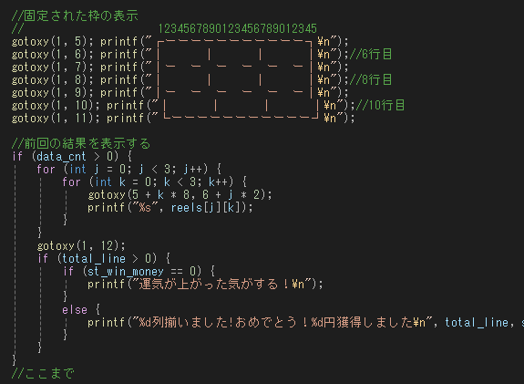

工夫したところ
スロット3x3の枠を表示を固定したまま体験できるユーザービリティを求め、エスケープシーケンスを利用し出力を工夫した。
カーソル位置移動する関数
gotoxy(1,5);
行5 , 列1
//今考えたら列x,行yにした方が良かったかも・・

Slide 10
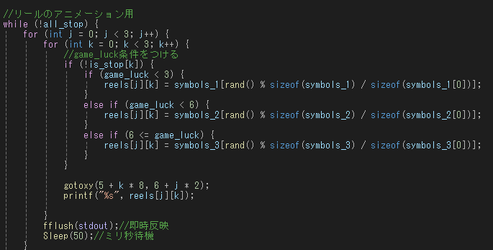
工夫したところ
スロットの演出#1
スロットが動いているかのようにランダムな数字をキー入力がされるまで出力させるようにしました。
For×rand
fflush(出力バッファ強制表示)
Sleep(ミリ秒待機)
によって動いているかのような表示を
実現しています。

Slide 11
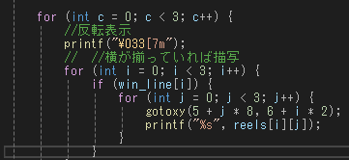
工夫したところ
スロットの演出#2
揃った時に表示として分かりやすいようにしました。
①[7m 反転表示(文字の色と背景色の入れ替え)を揃っている箇所だけ表示
②通常表示
③ for文で1.2を
3回繰り返すというアルゴリズムです

Slide 12
苦労したところ
ワイルドカードを含めた途端に条件出し、数値判定のコードに苦労しました
自作関数を作り直しながら、以下の条件でまとめました。
If 全てがワイルドカード 無条件で返す
If 2つがワイルドカード 2つ以外の1つを特定する
If 1つがワイルドカード 他2つが同じなら、それのどちらかを特定する
ワイルドカードがなくて揃っている場合、1つを特定する
どれにも当てはまらない場合は0を返す

Slide 13
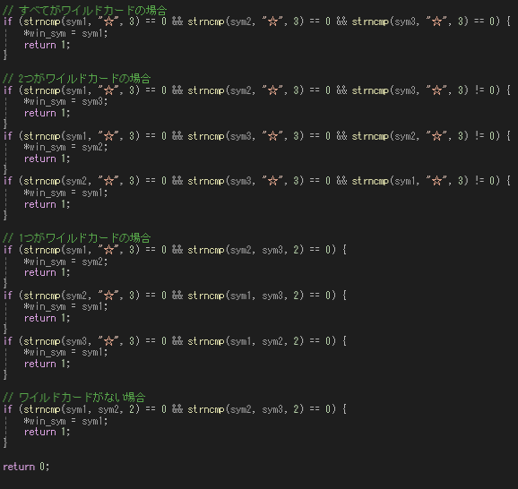
苦労したところ

Slide 14
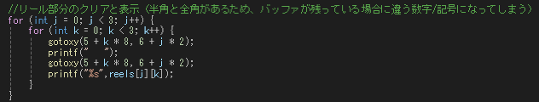
苦労したところ
カーソルの位置調整の影響か、スロット表示箇所に残ったバッファ情報によって揃った時と、初回画面で数値が変わる不具合が発生
（記号3バイトに対して、数値2バイトのため？）
定期的にスペースでバッファをクリアするようにした

Slide 15
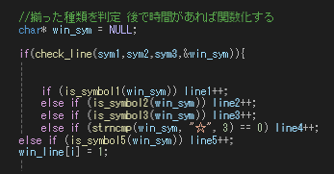
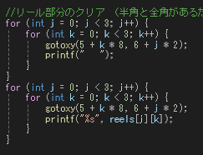
苦労したところ
修正したい箇所が発生した際に自作関数を作ってなかった為、同じような修正(修正漏れ、工数増)に苦労した。
以下の2つは多用したため、早めに関数化しておいた方が良かった
揃った種類を判定して、line1～5に足す スロット表示部分のクリアと表示

